Slide 1
Det handler om mere end grej,
det handler om mennesker

Slide 2
VI TAGER ET SKRIDT AD GANGEN
Folkeoplysningens Nationale Beredskabsdag
Uddannelse af undervisere
Kurser

Slide 3

BLIV KLAR TIL AT UNDERVISE I BEREDSKAB
Kursus på lørdag I Ringsted
10 tilmeldte fra hele landet

Slide 4
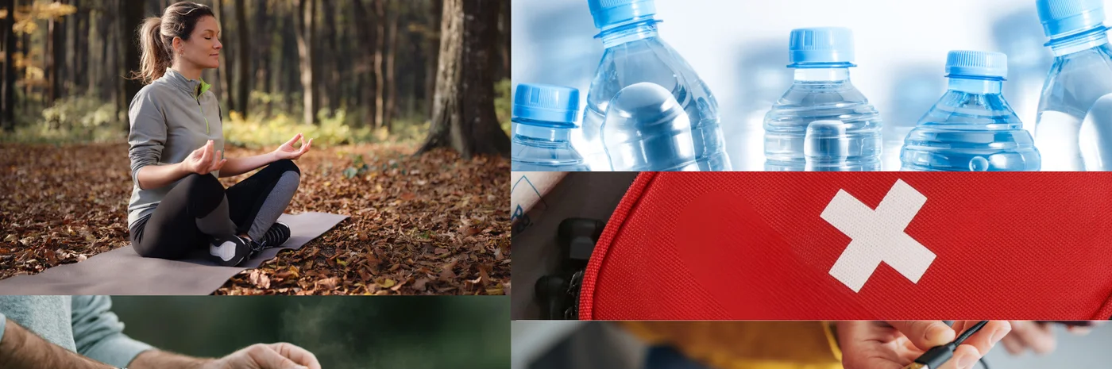
KURSUS KONCEPT
Noget mere end det beredskabsforbundet gør
LOF Beredskabsambassadører
3 mødegange

Slide 5
NÅR ALT ER USIKKERT,
ER ALT MULIGT
Vi forbereder os så godt vi kan.
Vi forbereder os også mentalt på, at planerne kan ændres.

Slide 6
Hvem skal I lave kurserne for?
Start allerede nu med at finde målgruppen
Lav en øvelse med jeres, hvor I hver I sær skal finde 5 i jeres netværk
Det kan fx være:
Familier på tværs af generationer, nabo og vejfællesskaber, grundejerforeninger, patientforeninger, landsbylaug og lokalråd
Vær konkret – sæt navne på og kontakt dem gerne allerede nu

Slide 7
Partnerskaber
Identificer mulige samarbejdspartnere
Tjek kommunens hjemmeside – undersøg om der er mulighed for samarbejde
Brug jeres politiske netværk til at fortælle om jeres indsats
Patientforeninger, handicapråd, ældreråd – andre?

Slide 8
VI TALER OM BEREDSKAB
Fælles stor samtale om beredskab 2026
DR, DFS og Bibliotekerne
I kan bidrage med aktiviteter der kan skabe synlighed på jeres kurser
Næste online møde 17. Juni

Slide 9
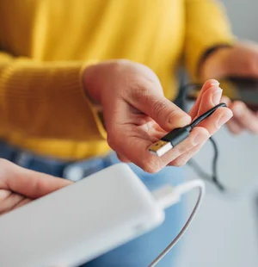
Tjekliste
Find undervisere
Kursister – find i jeres netværk
Partnerskaber
Tilmeld jer til ” Vi taler om beredskab”
Book en tid til personlig sparring

Slide 10
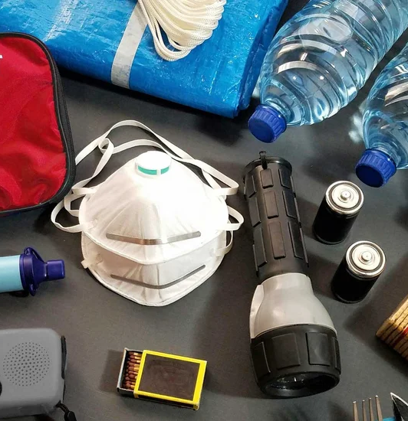
Hvordan vil du arbejde med beredskab og hvem vil du inddrage for at komme i mål?

